Slide 1
依普利酮片（商品名：力美通® ）
新一代高选择性盐皮质激素受体拮抗剂
治疗难治性高血压优势明显，多个指南推荐，证据充足
已纳入国家卫健委第三批鼓励仿制药品目录
自主研发，创新突破，破局原研药卡脖子难题，填补国内临床治疗空白
安全性远优于螺内酯，是育龄男女患者的福音，符合国家鼓励生育政策
2024年7月
Notes:
美国辉瑞原研药自2002年上市以来，因原料药短缺和担心我国影响全球售价而未在国内申请注册，造成唯一的同类药螺内酯在的不良反应出现后无合适替代药物的尴尬局面。
国内原本有10余家仿制申报单位，除本品经过10余年的艰苦努力克服重重困难最终获批外，其余申报者均宣告失败 。突破“卡脖子”可避免“海外非法代购 ”造成的药品监管风险。
本品通过BE研究和III期临床于2023年8月1日获批高血压适应症，鉴于难治性高血压带来的治疗挑战以及依普利酮在降压及保护靶器官的充分循证证据，推荐本品用于难治性高血压的治疗。
本品已被国家卫健委纳入第三批鼓励仿制药品目录。如能纳入医保可满足螺内酯不耐受和需要长期治疗患者的替代需求。

Slide 2
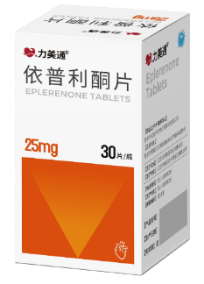
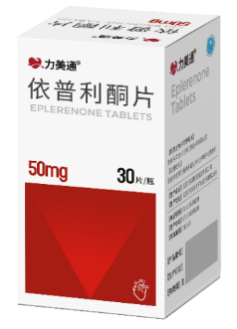
目 录
基本信息
01
安全性
Basic Information
02
Security
有效性
03
创新性
Effectiveness
04
Innovation
公平性
05
经济性
Fairness
06
Economy
国药准字
H20233974(25mg)
国药准字
H20233980(50mg)

Slide 3
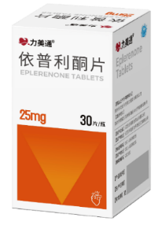
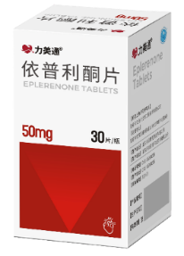
01-基本信息
填补临床治疗空白
通用名/商品名 | 依普利酮片/力美通®
注册规格 | 25mg；50mg
是否为OTC药品 / 是否独家 | 非OTC药品 / 独家产品
中国大陆首次上市时间 | 2023年8月1日
全球首个上市国家，上市时间，批准适应症 | 美国，2002年9月27日，高血压/心衰
国内已获批适应症 | 高血压。（指南推荐用于治疗难治性高血压）
用法用量 | 口服。推荐起始剂量50mg，每日1次。
参照药品及选择理由 | 螺内酯是医保目录内唯一与依普利酮作用机理相同、适应症相同的甾体类盐皮质激素受体拮抗剂。
高血压/难治性高血压--基本情况
我国成人高血压发病率约27%，治疗率为45.8% ^{[1]} 。
难治性高血压约占接受治疗人群的8.8% ^{[2]} ，约1100万人，发生主要心脑血管事件的风险是原发性高血压的2倍^{[3]} 。
盐皮质激素受体拮抗剂（MRA）是治疗难治性高血压的推荐药物^{[2]}。
长期以来，国内只有螺内酯可用，因其不良反发生应率高，导致停药率高，心脑血管事件高发。
[1] 《中国心血管健康与疾病报告2022 》 [2]《2024难治性高血压血压管理中国专家共识》 [3] J Hypertens. 2014;32:415–422
Notes:
补充参照依据

Slide 4
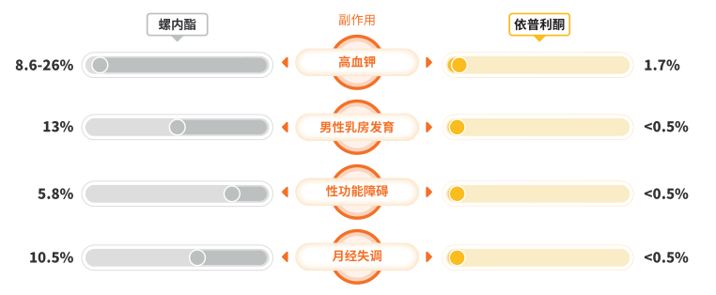
01-基本信息
填补临床治疗空白
依普利酮不良反应发生率远低于螺内酯
与- 螺内酯 - 相比
依普利酮对盐皮质激素受体具有更高的选择性^{[1]}
依普利酮发生高血钾不良反应发生率比螺内酯低93.46%
依普利酮发生性相关不良反应发生率低96.15% ^{[2-6]}
依普利酮的依从性远高于螺内酯^{[7]}
满足临床治疗需求
盐皮质激素受体拮抗剂（MRA）是治疗难治性高血压的推荐药物，长期以来，国内只有螺内酯可用，但因不良反应率较高，有条件的患者选择“海外风险代购”，大部分不耐受者则被迫停药。
依普利酮的上市，打破了原研产品不进入中国的局面，填补了临床治疗空白，为螺内酯不耐受的难治性高血压患者长期治疗提供了安全的用药选择，满足了临床需求。
[1] J Biol Chem. 2010; 285(39): 29932-29940. [2] Am J Cardiol. 1987;60(10):820-825. [3] J Clin Hypertens 2011;13(8):629-31.
[4] 螺内酯说明书 [5] Expert Opin Pharmacother 2022;23(15):1737-1751. [6] 依普利酮说明书 [7] Am J Ther. 2010;17(5):446-54.

Slide 5
02-安全性----副作用更少，依从性更高
说明书：依普利酮安全性极高，无重度不良反应^{[1]}
高血钾发生率1.7%（螺内酯发生率8.6-26%）；
性相关不良反应发生率＜0.5%（螺内酯发生率5.8%）。
药品不良反应监测：安全性良好，上市以来未有黑框警告
一项来自日本3166人每日服用依普利酮50~100mg观察12周的上市后监测显示^{[1]}：依普利酮具有良好的用药安全性。
药品上市后，各国家或地区药监部门5年内未发布安全性警告、黑框警告、撤市信息。
文献报告：高血钾和性相关不良反应显著低于螺内酯
依普利酮高血钾发生率约1.7%，性相关不良反应发生率＜0.5%，显著低于螺内酯^{[2-7]} ；
特殊人群如孕妇不能使用螺内酯，依普利酮可使用^{[8-10]} 。
[1] Int J Hypertens. 2016:2016:5091951c [2] 依普利酮说明书 [3] Am J Cardiol. 1987;60(10):820-825. [4] J Clin Hypertens 2011;13(8):629-31.
[5] 螺内酯说明书 [6] Expert Opin Pharmacother 2022;23(15):1737-1751. [7] Am J Ther. 2010;17(5):446-54. [8] Obstet Med. 2021;14(1):35-38.
[9] Clin Case Rep. 2015;4(1):81-82. [10] Eur J Endocrinol. 2015;172(1):R23-R30.

Slide 6
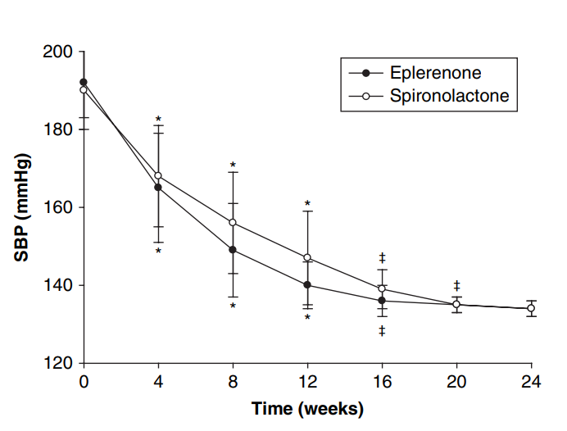
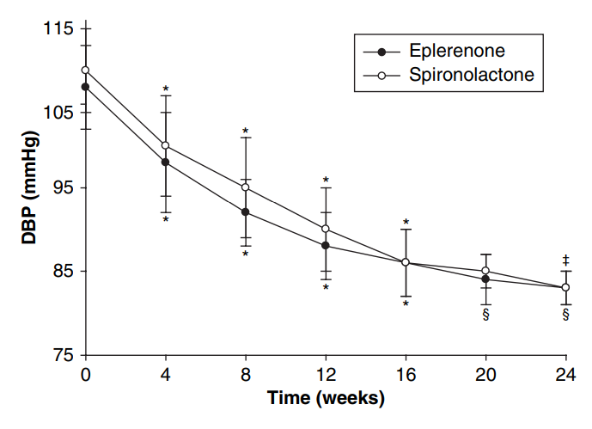
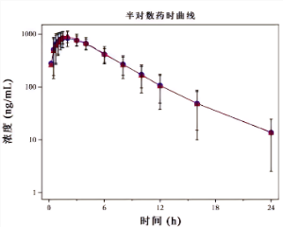
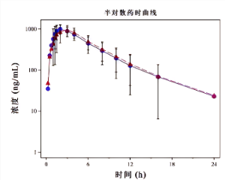
03-有效性----安全性加持下降压达标更快，疗效显著
III期临床研究— 国内多中心、随机、双盲对照^{[1]}
283例高血压患者，随机接受依普利酮（25mg, Bid）持续治疗8周。
依普利酮治疗 4 周后降压有效率为 75.2%，治疗 8 周后有效率为 76.6%。
与螺内酯头对头RCT研究 — 前瞻性、随机、开放标签、盲法终点研究^{[2]}
收缩压下降
舒张压下降
双侧特发性醛固酮增多症患者，随机服用依普利酮（25mg bid滴定至200mg/d）和螺内酯（25mg bid滴定至400mg/d）持续治疗24周。
研究表明，依普利酮的降压速度较螺内酯快，降压达标率分别为（82.4% vs 76.8%），不耐受螺内酯者转用依普利酮后血压达标。
对比原研依普利酮的BE研究^{[3]}
Eplerenone：依普利酮 Spironolactone：螺内酯
中国健康志愿者空腹和餐后状态下口服本品（50mg）或原研药 INSPRA®（50mg）
BE研究显示：本品与美国辉瑞原研依普利酮 INSPRA ®等效 。
[1] 依普利酮治疗高血压III期临床研究报告研究 [2]Expert Opin Pharmacother. 2008;9(4):509-515. [3] 与原研依普利酮的BE研究

Slide 7
03-有效性----安全性加持下的降压达标更快，疗效显著
治疗难治性高血压①—随机、双盲、安慰剂对照、平行组研究 ^{[1]}
57例难治性高血压患者，在标准治疗基础上（CCB+RASi+D）随机接受依普利酮50mg/d或安慰剂治疗12周。
依普利酮显著降低日间/夜间收缩压（P<0.05），动态清醒时收缩压（ P=0.04）、清醒时舒张压（ P=0.004）和24小时舒张压（ P=0.02）。
在难治性高血压患者中，使用依普利酮可有效降低血压特别是家庭和门诊清醒血压。
治疗难治性高血压②—前瞻性、随机、开放标签、平行对照试验^{[2]}
52例难治性高血压患者，在接受ACEI/ARB基础上，接受依普利酮（25-100 mg/d）治疗12周。
较基线，服用依普利酮后，诊室、24h、清醒、睡眠，收缩压/舒张压下降均超过10/5mmHg（ P＜0.001 ）。
依普利酮在治疗难治性高血压中表现出显著的疗效。
治疗难治性高血压③—随机对照研究^{[3]}
102例难治性高血压合并重度阻塞性睡眠呼吸暂停综合征患者，在标准降压基础上（CCB/RASi/D等），随机接受依普利酮50mg/d（n=51）或安慰剂（n=51）治疗6个月。
依普利酮组的夜间收缩压、舒张压和动态血压分别下降14.4、6.4和9.5 mmHg（P<0.001），非杓型血压患者数量减少，左室肥厚和呼吸暂停低通气指数均下降。
依普利酮显著降低该类患者的血压参数并改善昼夜血压节律。
[1] J Clin Hypertens, 2016;18(12):1250-1257. [2] Journal of the American Society of Hypertension 2008,2(6):462– 468. [3] Expert Opin Pharmacother. 2008; 9(4): 509-515.

Slide 8
03-依普利酮---多项指南优先推荐使用治疗难治性高血压
2023 ESH 动脉高血压管理指南^{[1]}
2017 高血压合理用药指南第2版^{[2]}
对难治性高血压的治疗，由于螺内酯可导致男性乳房发育、胀痛、性功能障碍和女性月经不调，而依普利酮对孕激素和雄激素受体影响小，可替代螺内酯降压（Ⅱ, B）
依普利酮：高选择性醛固酮受体拮抗剂，由于不拮抗雄激素和孕激素受体，不良反应较螺内酯明显减少，可用于不能耐受螺内酯或长期维持治疗者（Ⅰ，A）
2024 难治性高血压血压管理中国专家共识^{[3]}
2023 中国老年高血压管理指南^{[4]}
对于难治性高血压，可选择盐皮质激素受体拮抗剂：如依普利酮。
常用降压药物包含盐皮质激素受体拮抗剂（螺内酯和依普利酮），其中螺内酯有增加男性乳腺增生和勃起功能障碍的风险。
[1] J Hypertens. 2023; 41(12):1874-2071. [2] 中国医学前沿杂志（电子版）, 2017; 9 (7 )：28-126
[3] 中华高血压杂志. 网络首发时间：2024-06-04 11:42:23 [4] 中华高血压杂志. 2023; 31(6):508-538.

Slide 9
04-创新性----自主研发、创新工艺，填补临床空白
依普利酮纳入第三批鼓励仿制药品目录^{[1]}
国家卫健委：鼓励仿制药品，优先审评审批，优先纳入医保药品目录 ^{[2]}
[1] http://www.nhc.gov.cn/xcs/s3574/202311/8d2807fa09244f1a884c389c9cef3d90.shtml
[2] http://www.nhc.gov.cn/yaozs/s7656/202312/b6617e087d9a424fa2ef844c00c7cf43.shtml

Slide 10
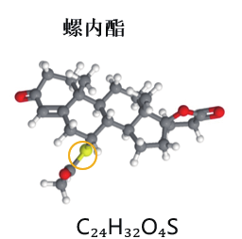
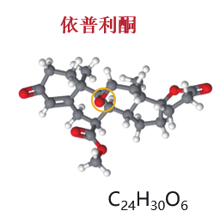
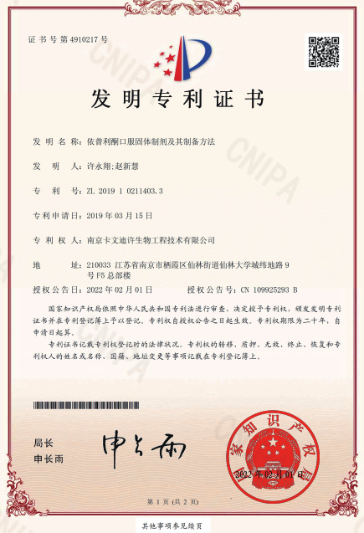
04-创新性----自主研发、创新工艺，填补临床空白
化学结构的革命性变化^{[1]}
关键结构创新：
显著提高了安全性和选择性，有安全性加持下的依普利酮疗效更可靠，符合国家鼓励生育的政策方针。
对MR的高选择性源于其甾体母核的两个关键结构变化：
在碳9和碳11之间添加了（S,S）-环氧残基；
在碳7处以甲基酯取代了硫乙酸酯。
制剂及制备方法获中国专利
依普利酮原料起始于从植物提取的薯蓣皂素，经过十一步反应得到中间体坎利酮，再经过七步反应得到依普利酮，其制剂及制备方法获国家专利（专利号ZL201910211403.3）。
自主研发、创新工艺，实现原料制剂一体化。
破局原研药卡脖子问题，国内尚无企业可以仿制，填补临床空白。
[1] Int J Cardiol. 2015:200:3-7.

Slide 11
05-公平性----保基本、补短板、满足临床治疗需求
对公共健康的影响
符合“保基本”原则
弥补“医保目录” 短板
便于临床管理
难治性高血压的心脑血管事件风险高于普通高血压，治疗推荐使用盐皮质激素受体拮抗剂，但长期以来国内仅有螺内酯，当不良反应出现时，无合适的替代药物，且原研依普利酮未在中国进口注册及生产，海外非法代购不绝，风险不可控。螺内酯的性相关不良反应影响育龄男女，安全性加持下的依普利酮疗效更可靠，符合国家鼓励生育的政策方针。
本品相较于目录中同类产品螺内酯的安全性优势明显，纳入医保将有利于满足难治性高血压长期安全治疗的降压管理需求，降低患者经济负担，为难治性高血压患者提供更优的盐皮质激素受体拮抗剂，惠及更多有需求的患者。
现行医保目录中包含的甾体类盐皮质激素受体拮抗剂（MRA）只有螺内酯，而依普利酮作为新一代 MRA ，因其良好的选择性而具有更少的副作用、更好的安全性和更高的依从性，纳入医保可填补国内临床治疗空白，满足螺内酯不耐受和需要长期治疗患者的用药需求。
口服给药，每日1-2次，安全性良好，用法用量明确，经办审核难度小、临床滥用风险小，便于临床管理。严格按照依普利酮说明书规定的方法使用，注意禁忌症，并监测血钾，则可有效减少或避免不良反应的发生。
MRA：盐皮质激素受体拮抗剂

